Slide 1
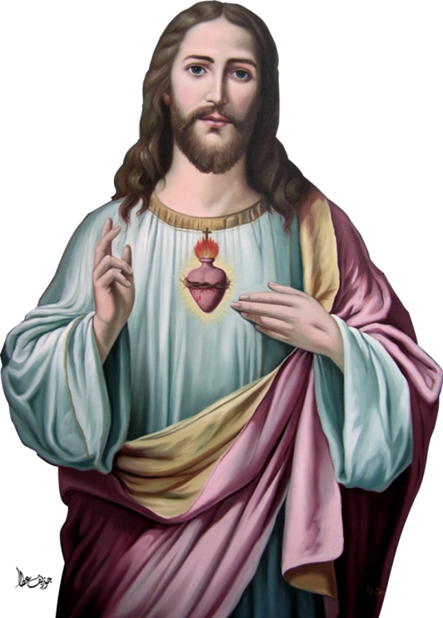
Thánh lễ antáng
BÀ MARIA
THÁI CẨM HẰNG

Slide 2
Ca nhập lễ
NGÀY VỀ
Lm. Kim Long

Slide 3
Đk: Khi Chúa thương gọi tôi về. Hồn tôi hân hoan như trong một giấc mơ. Miệng tôi nức vui tiếng cười lưỡi tôi vang lời ca hát. ngàn dân tung hô tôi thật vinh phúc.

Slide 4
Tk2: Hôm nay chư dân loan truyền với nhau rằng Thiên Chúa rất nhân từ đã làm biết bao kỳ công.

Slide 5
Đk: Khi Chúa thương gọi tôi về. Hồn tôi hân hoan như trong một giấc mơ. Miệng tôi nức vui tiếng cười lưỡi tôi vang lời ca hát, ngàn dân tung hô tôi thật vinh phúc.

Slide 6
Thánh lễ antáng
BÀ MARIA
THÁI CẨM HẰNG

Slide 7
Đáp Ca ĐẤNG TỪ BI Anh Tuấn

Slide 8
Đk: Chúa là Đấng từ bi và giàu lòng xót thương tình Chúa thương không bến bờ xót thương ai tìm đến nương nhờ.

Slide 9
Tk1: Muôn đời Ngài vẫn yêu thương dù con người phụ nghĩa vong ân lòng Ngài nào biết oán hờn chỉ biết xót thương.

Slide 10
Đk: Chúa là Đấng từ bi và giàu lòng xót thương tình Chúa thương không bến bờ xót thương ai tìm đến nương nhờ.

Slide 11
Tk2: Như trời và đất bao la tình thương Ngài vượt trí khôn ta dù rằng tội lỗi vô vàn Ngài vẫn thứ tha.

Slide 12
Đk: Chúa là Đấng từ bi và giàu lòng xót thương tình Chúa thương không bến bờ xót thương ai tìm đến nương nhờ.

Slide 13
Tk3: Con người nhỏ bé mong manh. Ngày đêm Ngài dìu dắt yêu thương cuộc đời từng phút vui buồn Ngài hướng dẫn luôn.

Slide 14
Đk: Chúa là Đấng từ bi và giàu lòng xót thương tình Chúa thương không bến bờ xót thương ai tìm đến nương nhờ.

Slide 15
Tk4: Danh Ngài lừng lẫy muôn nơi tình thương Ngài ngàn kiếp khôn vơi. Hiệp lòng cùng với muôn loài cảm mến Chúa thôi.

Slide 16
Đk: Chúa là Đấng từ bi và giàu lòng xót thương tình Chúa thương không bến bờ xót thương ai tìm đến nương nhờ.

Slide 17
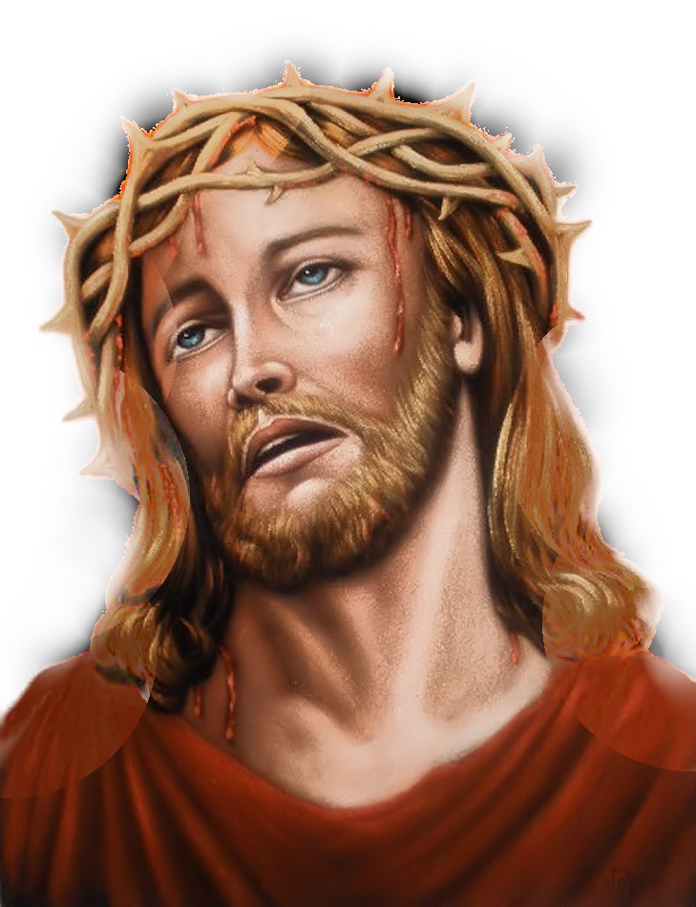
XIN CẦU CHO LINH HỒN
MARIA

Slide 18
Chúa phán: “Ta là sự sống lại và là sự sống, ai tin Ta sẽ không chết đời đời”. ALLELUIA
ALLEULIA- ALLELUIA:

Slide 19
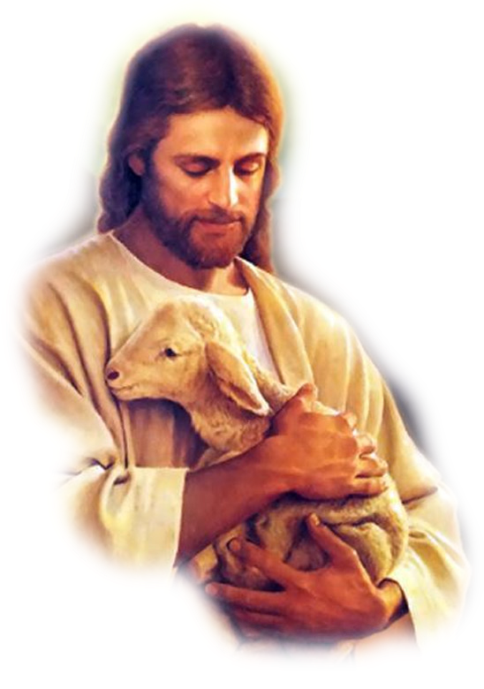
XIN CẦU CHO LINH HỒN
Maria

Slide 20
XIN CẦU CHO LINH HỒN
MARIA

Slide 22
Ca Dâng Lễ
Của Lễ Cậy Trông
Lm. Nguyễn Duy

Slide 23
Tk1: Xin dâng lên Ngài người thân yêu đã ra đi rồi. Xin dâng lên Ngài người chị em nay về cùng Chúa. Cúi xin Ngài xót thương chiếu chan hòa ánh quang để người ra đi về tới bến bờ yêu thương.

Slide 24
Đk: Xin dâng lên Ngài trọn niềm cậy trông, xin dâng lên Ngài cuộc sống hy vọng sau một đời hằng luôn tín trung, xin Cha đón nhận người con thân yêu nay ra đi rồi chỉ ước một điều Chúa sẽ ban hạnh phúc thiên triều.

Slide 25
Tk2: Xin dâng lên Ngài này của lễ cứu độ nhân trần. Xin dâng lên Ngài này của lễ suối nguồn hồng ân. Cúi xin Ngài thứ tha những lỗi lầm đã qua để người chị em được mãi sống đời thiên thu.

Slide 26
Đk: Xin dâng lên Ngài trọn niềm cậy trông, xin dâng lên Ngài cuộc sống hy vọng sau một đời hằng luôn tín trung, xin Cha đón nhận người con thân yêu nay ra đi rồi chỉ ước một điều Chúa sẽ ban hạnh phúc thiên triều.

Slide 28
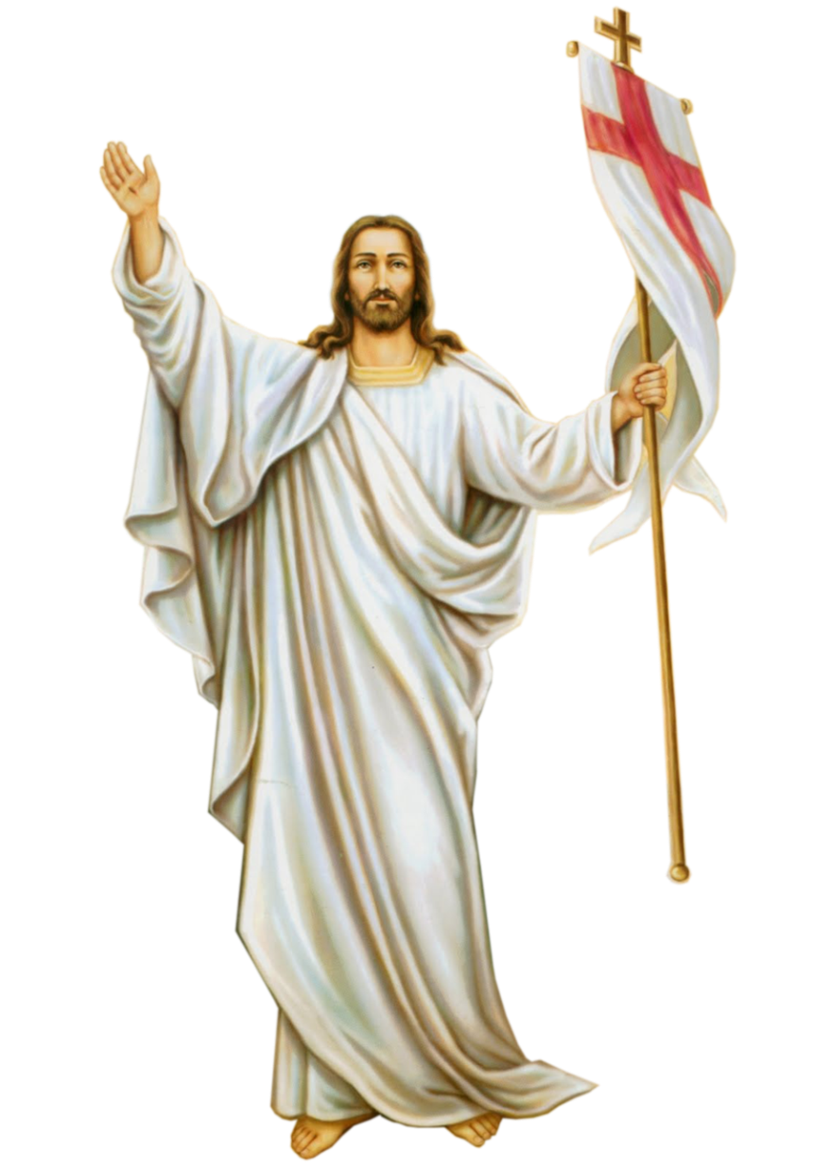
XIN CẦU CHO LINH HỒN
MARIA

Slide 29
Ca Hiệp Lễ
Đừng Bỏ Con Chúa Ơi
Lm. Nguyễn Văn Tuyên

Slide 30
Tk1: Đừng bỏ con Chúa ơi khi con khó nguy giữa đời. Đừng bỏ con Chúa ơi! Đau thương u sầu giăng lối. Đừng bỏ con bơ vơ! Sóng gió biết đi phương nào. Đừng để con đơn hành trên đường mù tối vắng tênh.

Slide 31
Đk: Con biết Chúa bên con theo con khắp vạn nẻo đường. Con biết Chúa bên con theo con lỡ con mồ côi. Con biết Chúa yêu con xuống trần gian nhiều cay đắng. Con biết Chúa yêu con một đời chờ con với Ngài.

Slide 32
Tk2: Đừng từ con Chúa ơi khi con lỡ dại xa Ngài. Đừng từ con Chúa ơi! Khi con yêu đời hơn Chúa. Đừng mặc con lang thang đam mê sống trong lỗi tội. Đừng để con xa Ngài vắng Ngài đời biết theo ai?

Slide 33
Đk: Con biết Chúa bên con theo con khắp vạn nẻo đường. Con biết Chúa bên con theo con lỡ con mồ côi. Con biết Chúa yêu con xuống trần gian nhiều cay đắng. Con biết Chúa yêu con một đời chờ con với Ngài.

Slide 34
Tk3: Ngài chờ con Chúa ơi! Khi con lỡ hẹn chưa về. Ngài chờ con Chúa ơi! Khi con xa tình yêu Chúa. Ngài chờ con ăn năn đôi tay chắp lệ tuôn tràn. Ngài chờ con bên Ngài hưởng nguồn hạnh phúc thiên cung.

Slide 35
Đk: Con biết Chúa bên con theo con khắp vạn nẻo đường. Con biết Chúa bên con theo con lỡ con mồ côi. Con biết Chúa yêu con xuống trần gian nhiều cay đắng. Con biết Chúa yêu con một đời chờ con với Ngài.

Slide 36
XIN CẦU CHO LINH HỒN
MARIA

Slide 37
Nguyện Chúa Chí Ái

Slide 38
Đk: Nguyện Chúa chí ái hãy lắng nghe lời chúng con. Rủ tình thương xem vì chúng con phạm đến Người

Slide 39
Tk1: Dòng suối lệ tuôn mãi đoàn chúng con hướng lên Ngài. Lạy Chúa Trời vinh quang nguyện thương đến lời van nài.

Slide 40
Đk: Nguyện Chúa chí ái hãy lắng nghe lời chúng con. Rủ tình thương xem vì chúng con phạm đến Người

Slide 41
Tk2: Người chính đường sinh phúc là cánh tay Chúa uy quyền. Chìa khóa trời cao quang nguyện thương xóa sạch lỗi lầm.

Slide 42
Đk: Nguyện Chúa chí ái hãy lắng nghe lời chúng con. Rủ tình thương xem vì chúng con phạm đến Người

Slide 43
Tk3: Lạy Chúa Trời cao sáng nguyện đoái thương lắng nghe lời. Lòng Chúa đầy khoan dung hằng tha thứ ngàn lỗi lầm

Slide 44
Đk: Nguyện Chúa chí ái hãy lắng nghe lời chúng con. Rủ tình thương xem vì chúng con phạm đến Người

Slide 45
Tk4: Này cõi lòng nhơ uế tội ác che lấp tâm hồn. Cầu Chúa Trời khoan nhân rửa cho tuyết trinh trắng ngần.

Slide 46
Đk: Nguyện Chúa chí ái hãy lắng nghe lời chúng con. Rủ tình thương xem vì chúng con phạm đến Người

Slide 47
Thánh lễ antáng
BÀ MARIA
THÁI CẨM HẰNG

Slide 48
Ca kết lễ
Từ Chốn Luyện Hình

Slide 49
Đk: Ngàn nỗi ưu phiền đau đớn chỉ biết kêu xin Mẹ đoái thương. Dìu về nơi Thiên Tòa cao sáng. Cùng Mẹ hoan ca tình yêu Chúa đến muôn muôn đời.

Slide 50
Đk: Từ vực sâu tiếng khóc than còn vọng ngân với tháng năm u hoài đớn đau. Mẹ Mẹ ơi hãy đoái thương lòng từ bi hãy chiếu soi hết mọi linh hồn.

Slide 51
Thánh lễ antáng
BÀ MARIA
THÁI CẨM HẰNG

